Slide 1
Desarrollo de ejercicios de la guía N01
PRIMERA SEMANA

Slide 2
Ejercicios de programación
Utilizar java para la programación

Slide 3
Ejercicios
Algoritmo de Permutación
Algoritmo para calcular el NroDigitos de un número Entero.
Algoritmo para invertir un número entero de n cifras.
Convertir un número decimal a binario

Slide 4
EJERCICIO SOBRE CLASE Y OBJETO
Realice una aplicación para representar cuadrados mediante su lado y pueda calcular su perimetro y area.

Slide 5
Implementación de la Clase Cuadrado
Lenguaje de programación: Java
Implementación de la TAD Cuadrado 🡪 Clase CCuadrado
class CCuadrado
{ // 🡨 Inicio de la implementación
//========== ATRIBUTOS ===========
private double aLado;
//========== MËTODOS ==========
//--------------- Constructores ---------------------
public CCuadrado()
{
aLado = 1;
}
//--------------------------------------------------
public CCuadrado(double pLado)
{
aLado = pLado;
}

Slide 6
Implementación de la Clase Cuadrado
//-------------- Modificadores ---------------------
public void ModificarLado(double pLado)
{
aLado = pLado;
}
//-------------- Selectores o Accesadores------------------------
public double ObtenerLado()
{
return aLado;
}

Slide 7
Implementación de la Clase Cuadrado
//-------------- Otras operaciones -----------------
public double Perimetro()
{
return (4 * aLado);
}
//---------------------------------------------------
public double Area()
{
return Math.pow(aLado, 2);
}
} // 🡨 Fin de la implementación

Slide 8
Implementación de la Clase Cuadrado
Nombre
CCuadrado
Elementos
Double aLado
CCuadrado()
CCuadrado(double)
ModificarLado(double)
Double ObtenerLado()
Double Area()
Double Perimetro()
Constructores
Operaciones
Modificador
Selector
Otras operaciones

Slide 9
Implementación de la Clase Cuadrado
Implementación de un programa que utiliza la clase CCuadrado y prueba sus operaciones
class AppCuadrado
{
static void main(string[] args)
{
// declarar dos variables de tipo Cuadrado
CCuadrado c1;
CCuadrado c2;
// inicializar los cuadrados haciendo uso de sus constructores
c1 = new CCuadrado();
c2 = new CCuadrado(3);

Slide 10
Implementación de la Clase Cuadrado
// mostrar el valor de los lados de cada cuadrado
System.out.println("El lado de c1 es “+ c1.ObtenerLado());
System.out.println("El lado de c2 es “ + c2.ObtenerLado());
System.out.println();
// cambiar el valor del lado de c1 y mostrarlo
c1.ModificarLado(5);
System.out.println("Cambiando el lado de c1... ");
System.out.println("El lado de c1 es “+ c1.ObtenerLado());
System.out.println();
// mostrar el area de c1 y el perimetro de c2
System.out.println("El area de c1 es “+ c1.Area());
System.out.println("El perimetro de c2 es “+ c2.Perimetro());
} }

Slide 11
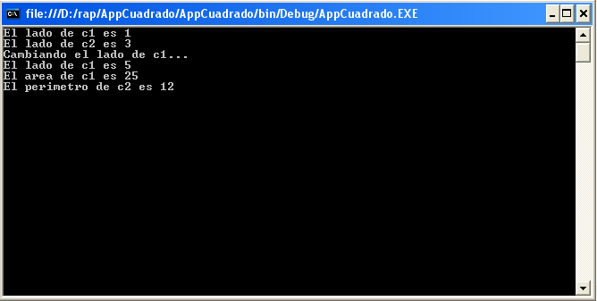
Implementación de la Clase Cuadrado

